Slide 1
社會資源的結合及運用
社團法人嘉義縣志願服務協會
賴仁乾總幹事
05-2110368 0921-693266
E-mail:ccasa.ccasa@msa.hinet
會館:嘉義縣竹崎鄉獅埜村8鄰許厝8之5號

Slide 2
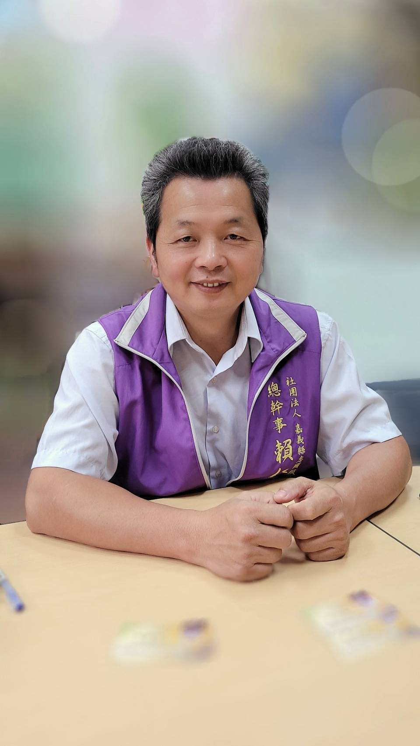
講員介紹
學歷：屏東科技大學社會工作系
南華大學非營利事業管理研究所肄業
經歷：
嘉義縣生命線協會志工（民80-97）
嘉義家庭扶助中心志工（民81-97）
嘉義家庭扶助中心志工隊長（民83）
嘉義縣生命線協會志工團長（民85）
嘉義縣志願服務大隊副隊長（民86-87）
嘉義市志願服務大隊副隊長（民88-90）
生命線中華民國總會義工策進委員會委員(84-86)
生命線台灣總會法制委員會委員(90-92)
嘉義縣生命線協會總幹事（民90-94）
嘉義縣公益彩劵盈餘管理委員會委員（民93-95）
嘉義縣生命線協會會務諮詢委員會委員（民94-101）
嘉義縣生命線協會專業發展委員會委員（民102-106）
嘉義縣旅館商業同業公會 總幹事(民107-112)
現任：
中華民國志工總會 候補理事
嘉義縣家庭教育諮詢委員會委員
嘉義縣終身學習推展委員會委員
嘉義縣金春山勤習堂民俗運動推廣協會 常務理事
社團法人嘉義縣志願服務協會總幹事(民93年起)

Slide 3
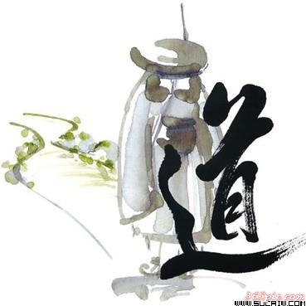
前言
四書之大學曰:
物有本末，事有終始，知所先後，則近道矣。

Slide 4
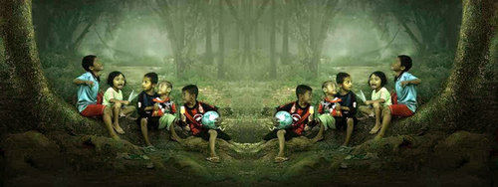
社會資源的定義
廣義言：個人本身之外的事物。
狹義言：個人親友之外的助力皆是。
一切可以有助於個人遂其所願的力量皆是「社會資源」 。

Slide 5
社會資源統整
志工服務
政府
企業
非正式部門
志願
部門
志願性機構
自助性團體
政府服務
家庭、親友、
鄰居
私人企業

Slide 6
社會資源之意義
1.資---即可運用的
2.源---力量的源頭
3.具備要件---
(1)是服務工作所需要的
(2)是非主辦機構所有的
(3)是民眾或團體提供的

Slide 7
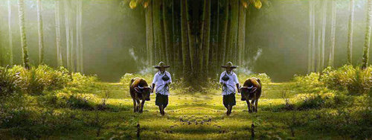
社會資源之種類(一)
1.人力資源
(1)公部門
(2)社區領袖
(3)各行各業之專家、學者、領導人
(4)志工、社工、社團、機關組織
2.物力資源
(1)天然資源
(2)物質或設備

Slide 8
社會資源之種類(二)
3.財力資源
(1)政府補助款
(2)團體之捐贈、贊助
(3)熱心人士之捐款
4.文化資產
具有歷史、文化、藝術價值之資產
5.自然資產
具有保存價值之自然區域、動物、植物及礦物。

Slide 9

社會資源的運用哲學
一、認識資源(盤點)
二、發掘資源(調查)
三、培養資源(公關)
四、結合資源(聯結)
五、善用資源(運用)
六、維護資源(互助)
七、評估資源(責信)
八、弘揚資源(分享)
認識
發掘
培養
結合
運用
維護
評估
弘揚

Slide 10

社會資源的經營管理
資源共用
主動出擊
建立網絡
資訊管理
行銷管理
人才培育

Slide 11
志願服務〜社會參與的實踐
提升個人生涯的高度
人如無站在一定的高度，無法擁有寬廣的視野
，所以，如果您沒看見，那表示您站的不夠高。
培育服務利他的精神
服務利他〜利己利人，心性啟發、習性改造。
日行一善，滴水穿石
古鐵雷斯:一個人的命運，並不一定來自某個
驚人之舉，更多的時候，都取決於日常生活中
的小小善行。

Slide 12
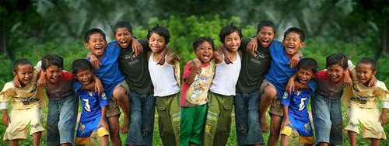
結論
人的相處，要有一種觀念，
不是修福就是修慧，換言之，就是幫忙與學習。
修福就是幫忙別人，
修慧就是學習他人經驗、優點。

